Slide 1
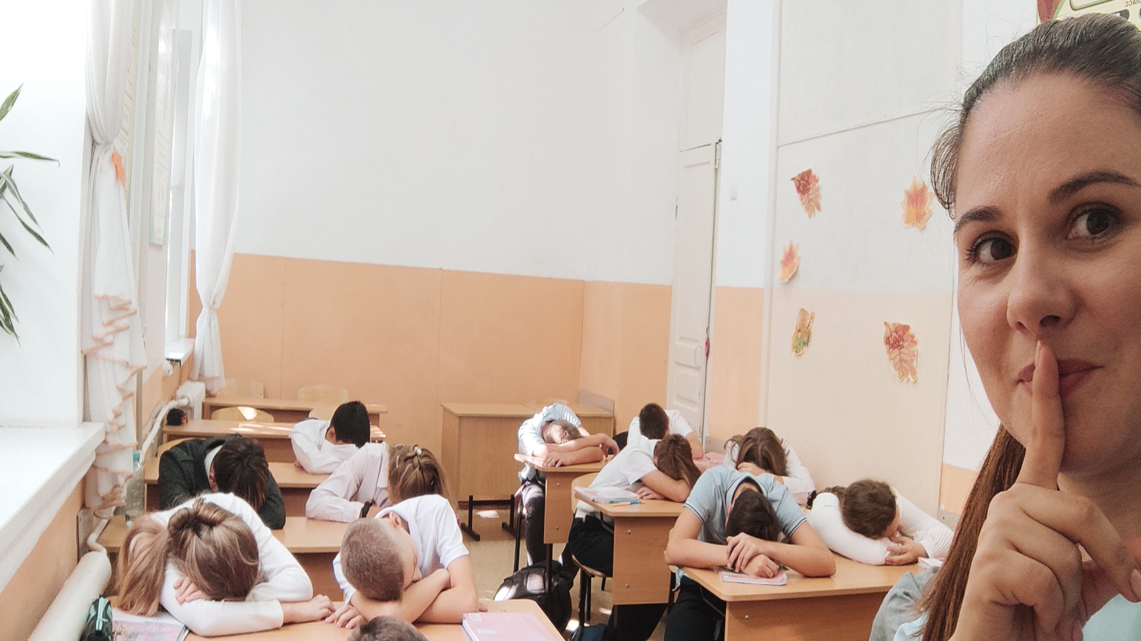
ИНТЕРАКТИВНЫЕ ФОРМЫ ОБУЧЕНИЯ НА УРОКАХ ИСТОРИИ И ОБЩЕСТВОЗНАНИЯ
АВТОР: АМЕДИЕВА Э. М., учитель истории и обществознания МБОУ «Школы №19 им. С. Н. Котова
г. Феодосии»

Slide 2
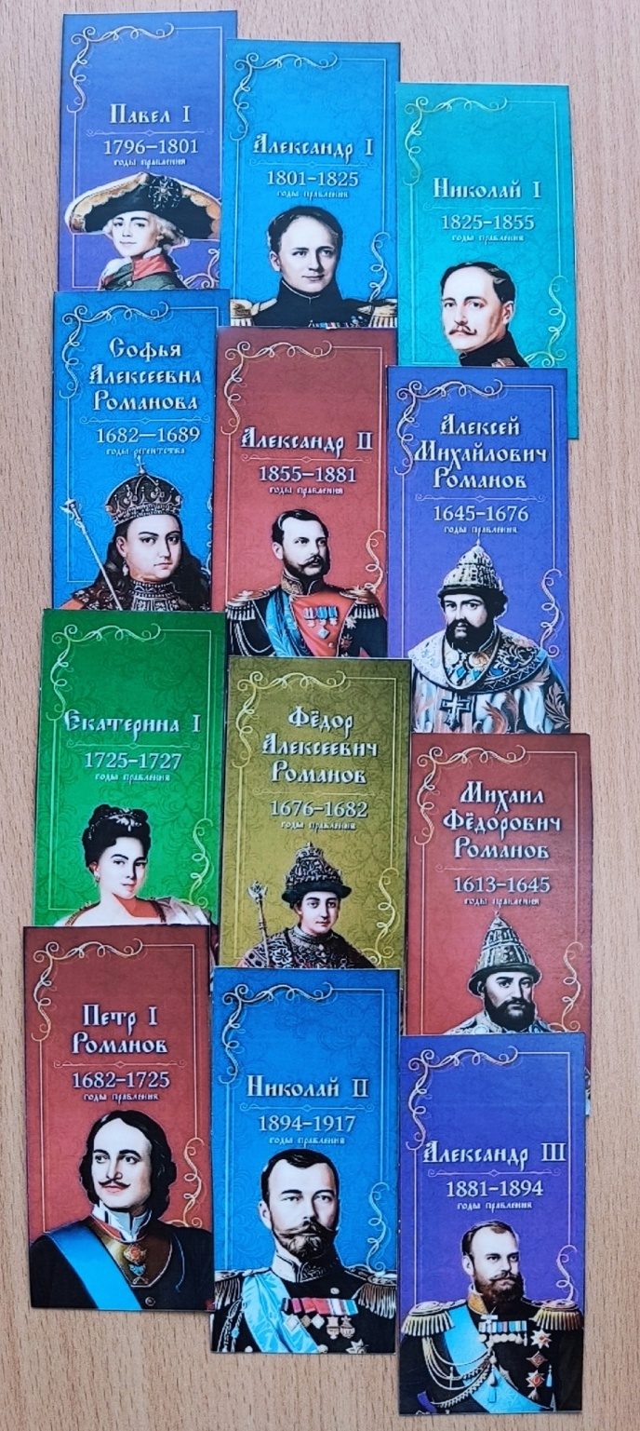
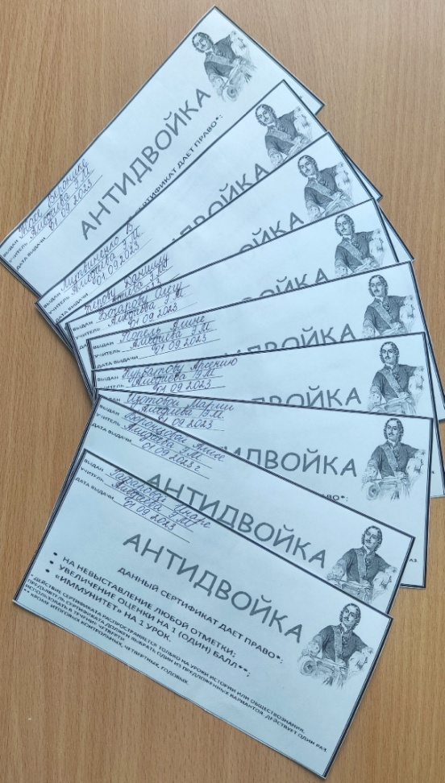
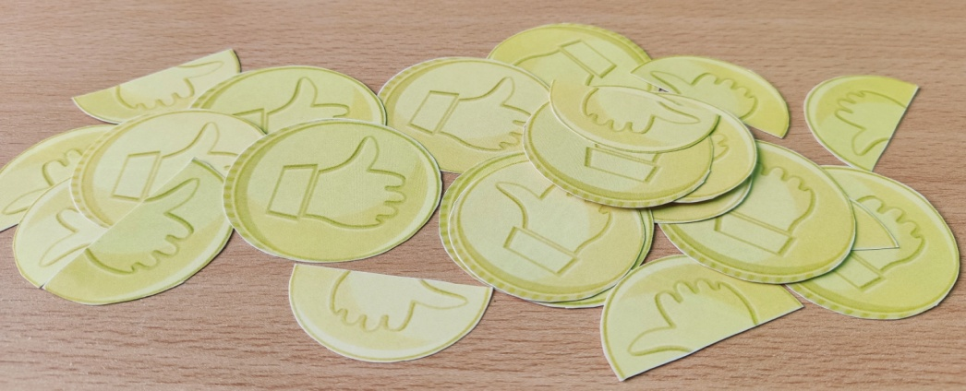
«МОТИВАШКИ»!
Сертификат «Анти2». Каждый новый учебный год начинаю с подарков всем своим ученикам. Таким сертификатом можно воспользоваться в течение учебного года на уроке истории или обществознания.
Монеточка. Даётся ребенку за ответ, дополнение и т.п. (какой-либо вид работы на уроке). В зависимости от сложности задания ребенок получает монетку или полмонетки, в конце урока меняет на оценку. Обговариваю в начале урока сколько будет стоить «5», «4», «3». Эта система помогает решить спорный вопрос в оценке ребенка.
Закладки со всеми правителями династии Романовых в
подарок именинникам.

Slide 3
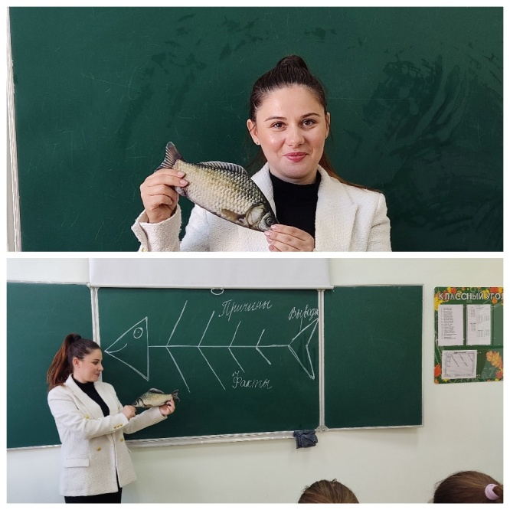
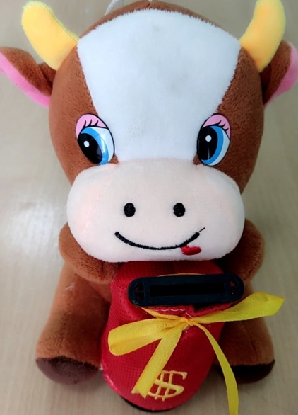
КАК УРОК НАЧНЁШЬ - ТАК ЕГО И ПРОВЕДЁШЬ!
При первом знакомстве с рыбкой.
Как вы думаете, ребята, для чего мне понадобится сегодня этот предмет?
Чтобы давать нам леща! ☺
А яблоко то к чему?
- Поговорим о моральном выборе.
Начнём урок с
просмотра и обсуждения видеоролика, притчи;
объекта, который относится к теме урока;
картинки, которая подскажет название темы урока.
Какую функцию денег я иллюстрирую?
Зрю на мир
Появление рыбки в классе – знак того, что на уроке будет использоваться приём «Фишбоун».

Slide 4
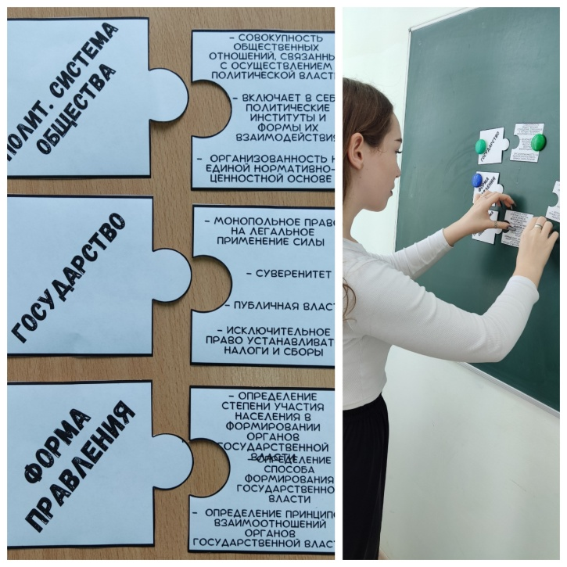
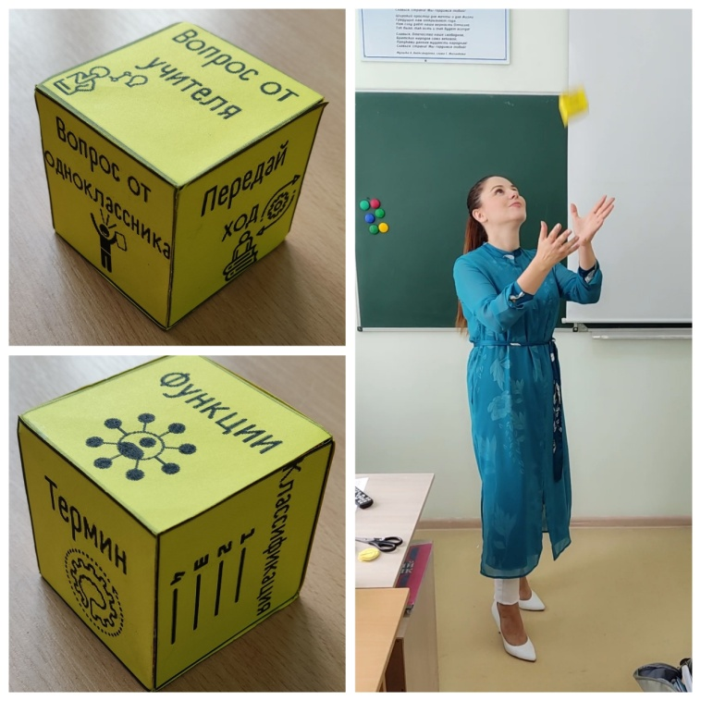
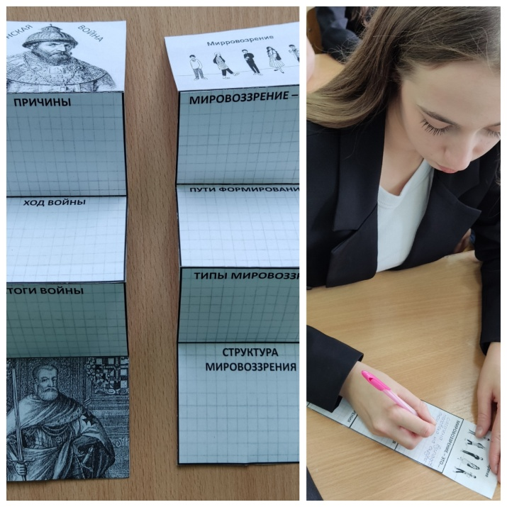
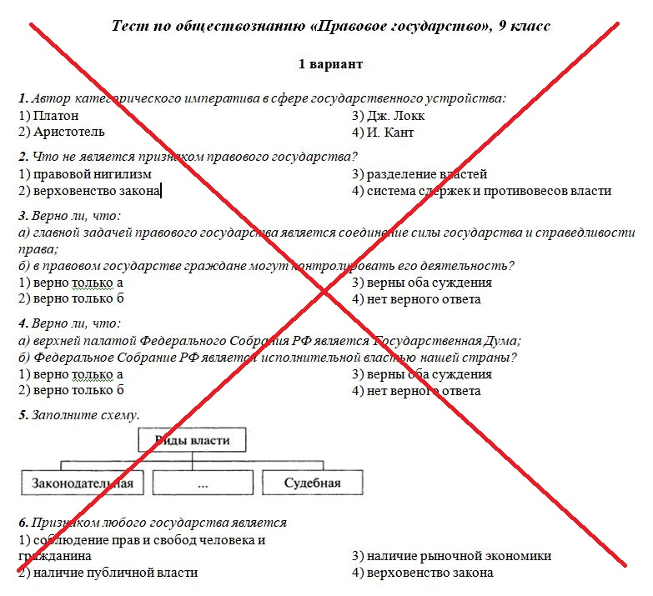
АКТУАЛИЗИРУЕМ ЗНАНИЯ НЕСКУЧНО
Разбавляем наши классические тесты, фронтальные опросы, письменные ответы на вопросы пазлами, кубиком Блума, специально разработанным для уроков истории и обществознания, гармошками…
ОПЯТЬ ТЕСТЫ? 😠

Slide 5
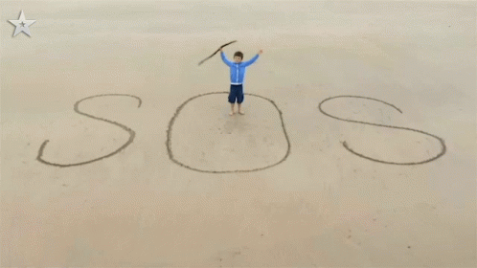
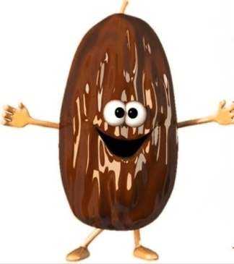
МНЕМОТЕХНИКА
Элементы
правоотношения
С – субъект
О – объект
С – содержание
Мнемотехника — это совокупность приёмов, увеличивающих объём памяти и облегчающих запоминание информации.
В основе мнемонического запоминания лежит визуализация — образное конспектирование, во время которого абстрактные понятия получают визуальные, аудиальные или кинестетические воплощения в памяти.
ФОРМЫ РАЦИОНАЛЬНОГО ПОЗНАНИЯ
Понятие
- мысль, отражающая предметы в их общих и существенных признаках
Пчёлы, мухи, комары - насекомые
Суждение
- форма мысли, в которой через связь понятий утверждается или отрицается что-либо
Если у мухи есть крылья – она летает
Структурные компоненты (подсистемы) политической системы общества
Ф - функциональная
Умозаключение
- это вывод , сделанный на основе двух или более суждений
Мухи везде летают и являются переносчиками болезней
И - институциональная
Н - нормативная
И - идеологическая
К - коммуникативная

Slide 6
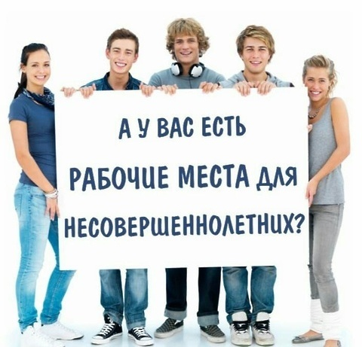
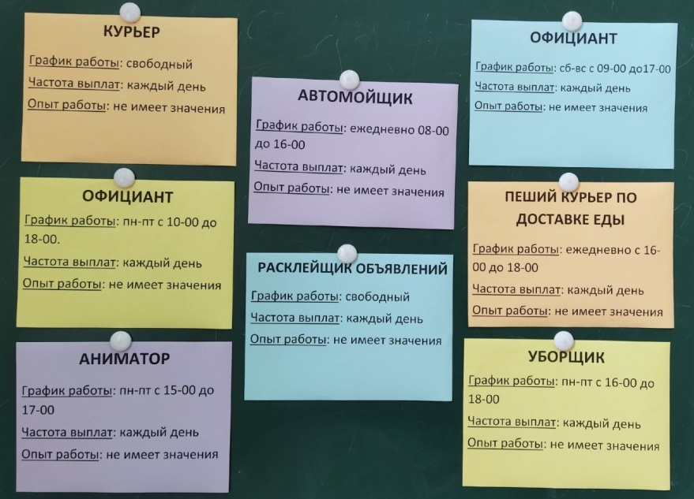
КЕЙС-МЕТОД В ДЕЙСТВИИ
Учитель предлагает обучающимся 8 класса вакансии для трудоустройства. Ученики их изучают, обращаются к имеющимся в кейсе документам – Трудовому кодексу РФ, памятке «Труд несовершеннолетних» и принимают решение, подойдёт ли им предложенная вакансия.

Slide 7
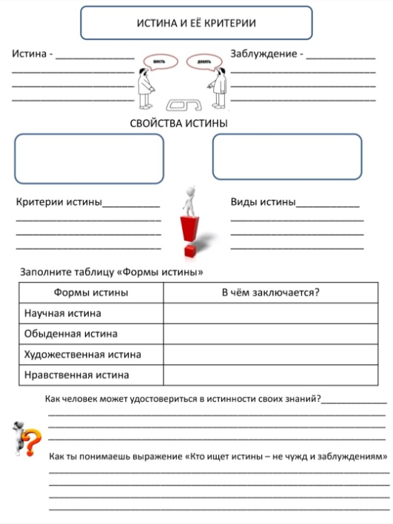
РАБОЧИЕ ЛИСТЫ
Создаём рабочий лист вместе
Рабочий лист – это одноразовое дидактическое пособие на печатной основе, применяемое на небольшом отрезке учебного процесса. Обязательным элементом рабочего листа выступают учебные задания с требованиями ответа в специально созданных формах (заготовках).
Какие задачи решает рабочий лист?
1. Соответствие требованиям ФГОС
Вариативность обучения, формирование метапредметных УУД
5. Лучший способ запоминания
За счёт возможности визуализации. В дальнейшем можно использовать как конспект
2. Индивидуальный подход
Оформление рабочих листов не привязано к учебнику; разнообразные задания
4. Возможность многоразового использования
Листы можно заламинировать, редактировать
3. Разнообразие форм учебной деятельности
Различные варианты заданий с включением элементов текстовых квестов или игр

Slide 8
ФИНАНСОВАЯ ГРАМОТНОСТЬ В МУЛЬТФИЛЬМАХ
После просмотра мультфильма обсуждаем с ребятами ошибки героев и возможные пути их избежания, исправления
Я пригожусь и здесь. Побуду сегодня финансовой подушкой!

Slide 9
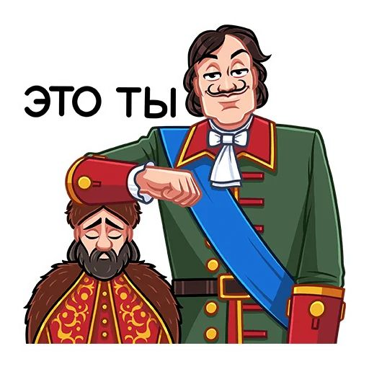
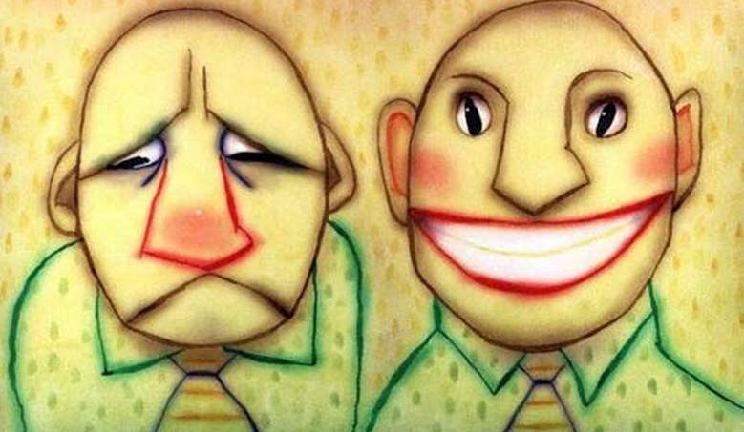
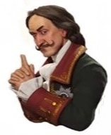
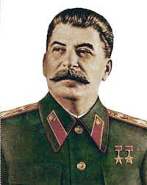
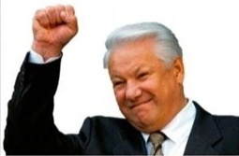
ЮМОР СПАСЁТ МИР и поможет подготовиться к ЕГЭ
У Петра I однажды спросили, чем отличается гласность от плюрализма.
- Гласность, - объяснил им самодержец, - это когда бояре в Думе вслух обсуждают мои единственно верные решения, а плюрализм - это когда они потом размышляют над тем, в какой из великого множества монастырей они будут сосланы.
ТИПЫ ПОЛИТИЧЕСКОГО ЛИДЕРА
Демократический
Авторитарный
Тоталитарный
Мы посовещались, и за меня решили.
Мы посовещались, и я решил!
Я решил! А кто вам разрешал совещаться?
Хуже уже не будет!
Да будет хуже! Будет!

Slide 10
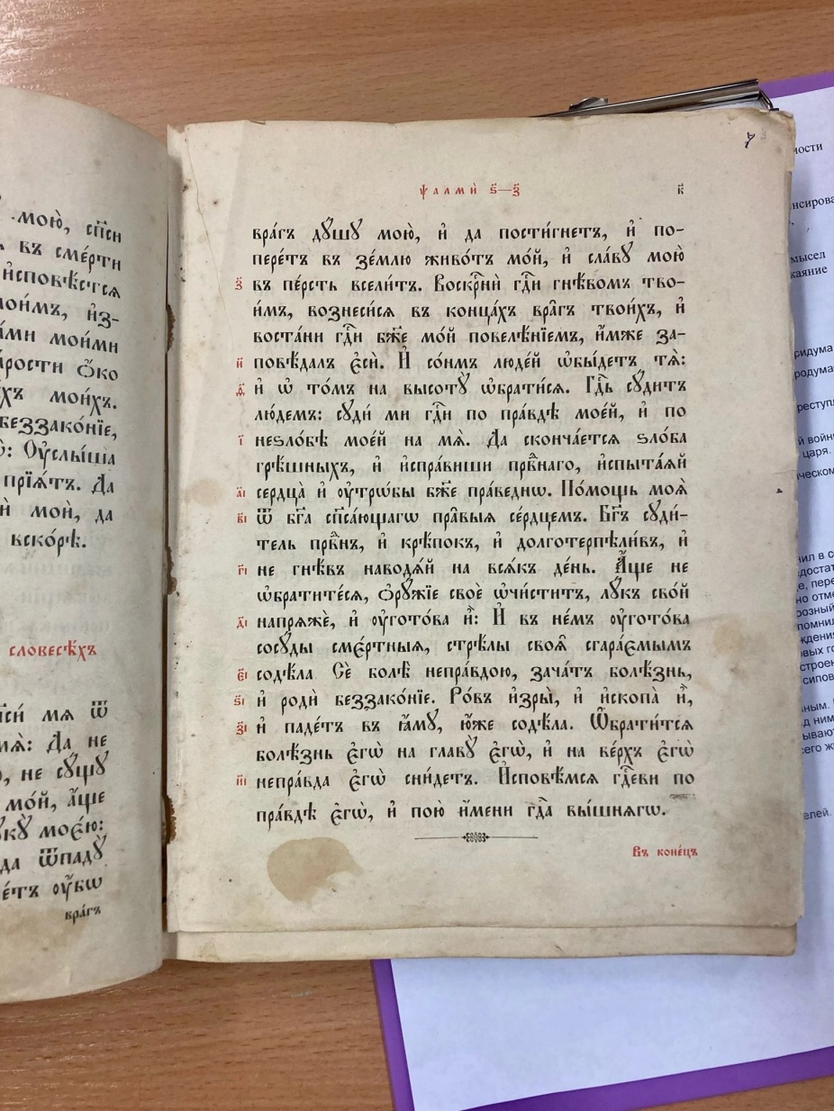
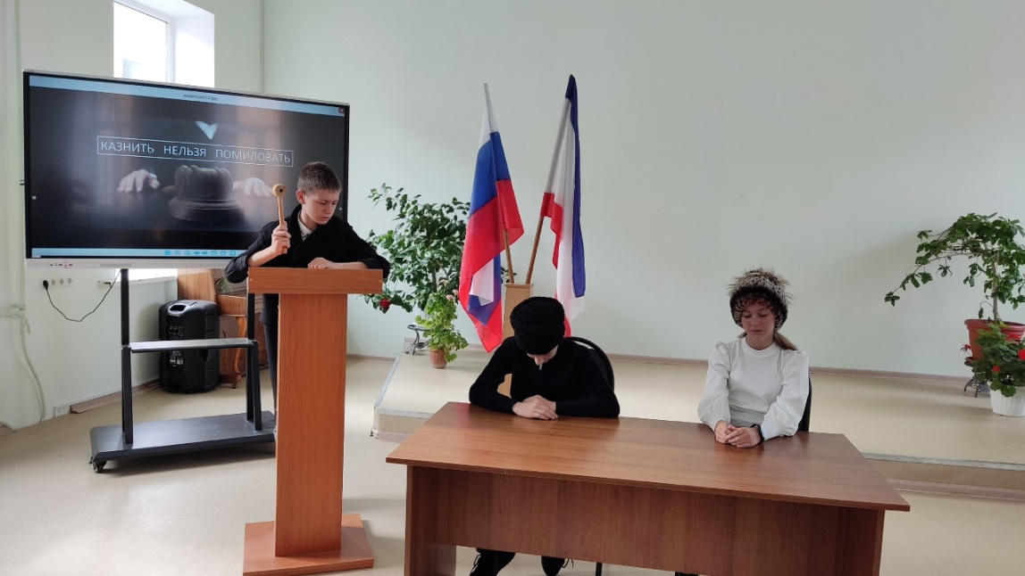
КАЗНИТЬ НЕЛЬЗЯ ПОМИЛОВАТЬ
Во время проведения ролевой игры моделируется ситуация, оживают детали прошлого.
Дидактической особенностью ролевой игры является то, что одновременно с процессом закрепления изученного материала, ученики знакомятся с основными элементами судебного процесса.

Slide 11
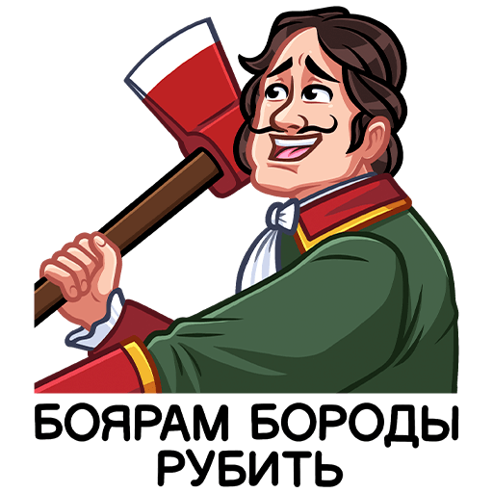
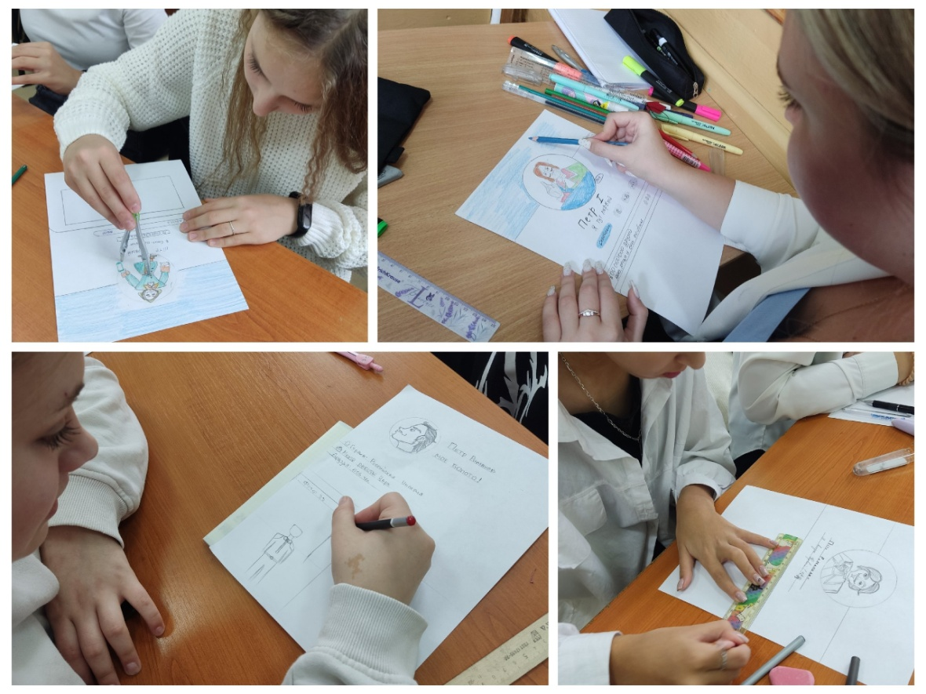
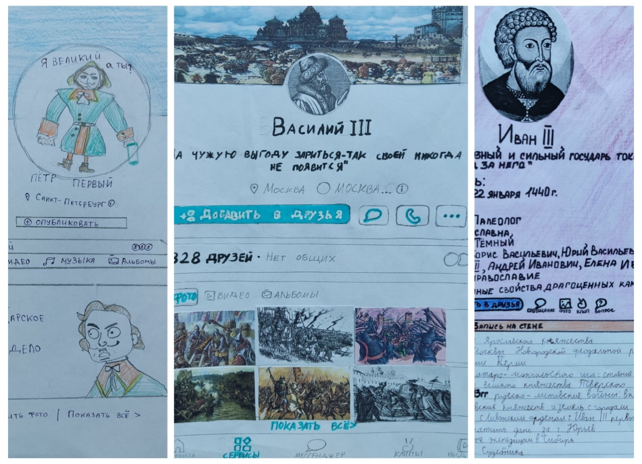
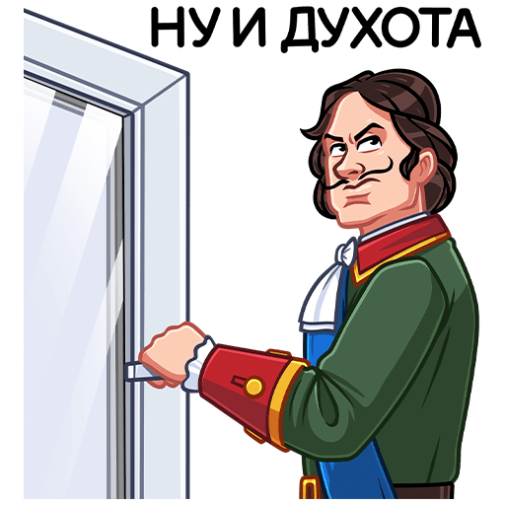
ЕСЛИ БЫ ПЁТР I ЖИЛ В НАШЕ ВРЕМЯ, У НЕГО БЫ ТОЧНО БЫЛ ПРОФИЛЬ В VK

Slide 12
СПАСИБО ЗА ВНИМАНИЕ!

